Slide 1
数据压缩技术简介
一、压缩的必要性
容量大，存储、传输问题
二、压缩的可能性
多媒体数据存在冗余。数据冗余的主要类型：
1、空间冗余
2、时间冗余
3、信息熵冗余（编码冗余）
4、视觉冗余
5、听觉冗余
6、其他冗余：知识冗余，结构冗余等
数据本身所具有

Slide 2
三、压缩方法分类
有失真、无失真
对称、不对称
空域、变换域，混合
自适应、非自适应……
四、压缩技术的性能指标
压缩比
压缩与解压缩时间
信号恢复质量
软硬件开销
通用性

Slide 3
图象质量评价可用主观和客观两种尺度：
主观：人眼观察，打分（5级）
客观：均方误差
信噪比
峰值信噪比

Slide 4
五、数据采集过程（A/D转换）：
1、A/D转换过程
（1）采样（抽样）：在时间（空间）上将模拟信号离散 化，用每隔一定时间（空间）的信号样值表示原来在时间（空间）上连续的信号；
（2）量化：进一步将模拟信号的样值离散化，只用有限个幅值来表示原来（可能）的无限个样值；
（3）编码：按一定规律，将量化后的幅值转化位数字信号流。

Slide 5
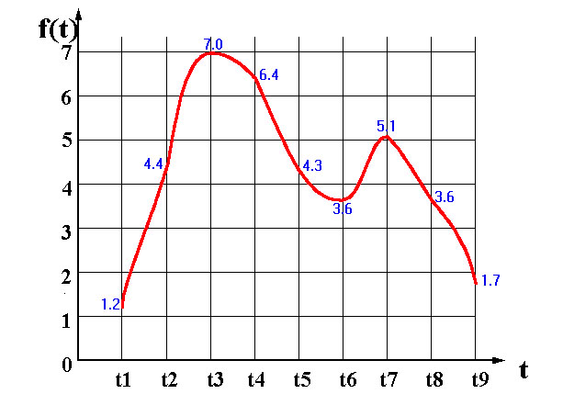
2、例子

Slide 6
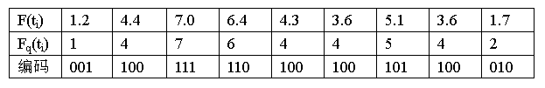
采样：f(t_{i}),i=1~9，得到9个样值
量化:
合理选择幅值个数m（若采用均匀量化，就是确 定量化等级数又称分层数），本例取m=8，对应幅值为：0，1，2，3，4，5，6，7。把f(t_{i})量化为fq(t_{i})，量化方法是“四舍五入”
编码：
根据量化等级数m，确定编码时使用的量化位数n，（m<2^{n}），即用n位二进制来表示一个幅值（一般为一个代码，而不一定是幅值本身！）

Slide 7
3、采样原则，误差原因：
采样定理：若对随时间连续变化的模拟信号，用该信号所含最高频率两倍以上的频率进行采样，则可由有限个离散样值完全恢复出原信号。
标准采样频率：
人耳所能分辨的声波的频率上限是20KHz。
电话的频率200~3400Hz，两倍以上7KHz
语音频率上限10KHz， 两倍20KHz
人耳分辨频率上限20KHz,两倍40KHz
11.025KHz
22.05KHz
44.1KHz
误差原因：
量化是引起误差（噪声）的主要原因

Slide 8
4、信噪比：
衡量压缩（编码）质量的重要指标：
SNR=10LOG(S/N)
其中，S为信号功率，N为噪声功率
SNR值越大，质量越好，通常要求大于26dB

Slide 9
六、PCM编码
均匀量化PCM
非均匀量化PCM
PCM编码
均匀量化的缺点：占用空间大，小信号处信噪比不足
加大量化分层数
差值
自适应
对数压扩：μ律压扩和A律压扩
改进办法

Slide 10
预测编码（DPCM）
1、预测编码的基本原理 :
首先根据某个算法模型，用原有已知的n个样本值x_{k-1},x_{k-2},…x_{k-n}对新样本x_{k}进行预测，得到新样本的预测值
。接着，取新样本的实际值x_{k}与预测值二者相减得到差值x_{k}－
，最后对差值进行量化、编码。

Slide 11
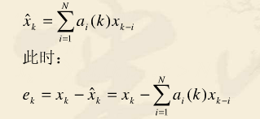


2、最佳线性预测
其中 ai(k)与k无关，是待定的。
预测误差的均方值：
上式取最小的必要条件： i=1，2，….，n
上述n个式子组成了关于a_{i}的线性方程组，可解出a_{i}

Slide 12
3、几种特殊情况 n个样本值xk-1,xk-2,…xk-n的分布没有具体规定。
一维预测：n个样本值xk-1,xk-2,…xk-n位于同一行，当n=1时就是差值编码
二维预测：n个样本值xk-1,xk-2,…xk-n位于同一帧图像的不同行
三维预测：n个样本值xk-1,xk-2,…xk-n位于不同帧图像

Slide 13
变换编码
1、基本原理：
将在某个空间采样得到的原始数据变换到另一个更适合于压缩的抽象空间（变换域）。抽象空间一般都是正交空间。
2、 常用的变换：
K-L变换，离散傅立叶变换（DFT），Walsh 变换，哈尔变换（Haar），离散正弦变换，离散余弦变换（DCT） ，离散小波变换（DWT）等。

Slide 14
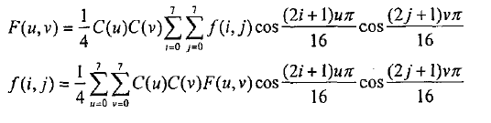


3、离散余弦变换（DCT）
正变换：
逆变换：

Slide 15
139 | 144 | 149 | 153 | 155 | 155 | 155 | 155
144 | 151 | 153 | 156 | 159 | 156 | 156 | 156
150 | 155 | 160 | 163 | 158 | 156 | 156 | 156
159 | 161 | 162 | 160 | 160 | 159 | 159 | 159
159 | 160 | 161 | 162 | 162 | 155 | 155 | 155
161 | 161 | 161 | 161 | 160 | 157 | 157 | 157
162 | 162 | 161 | 163 | 162 | 157 | 157 | 157
162 | 162 | 161 | 161 | 163 | 158 | 158 | 158
144 | 146 | 149 | 152 | 154 | 156 | 156 | 156
148 | 150 | 152 | 154 | 156 | 156 | 156 | 156
155 | 156 | 157 | 158 | 158 | 157 | 156 | 155
160 | 161 | 161 | 162 | 161 | 159 | 157 | 155
163 | 163 | 164 | 163 | 162 | 160 | 158 | 156
163 | 164 | 164 | 164 | 162 | 160 | 158 | 157
160 | 161 | 162 | 162 | 162 | 161 | 159 | 158
158 | 159 | 161 | 161 | 162 | 161 | 159 | 158
①
⑤
235.6 | -1.0 | -12.1 | -5.2 | 2.1 | -1.7 | -2.7 | 1.3
-22.6 | -18.5 | -6.2 | -3.2 | -2.9 | -3.1 | 0.4 | -1.2
-10.9 | -9.3 | -1.6 | 1.5 | 0.2 | -0.9 | -0.6 | -0.1
-7.1 | -1.9 | 0.2 | 1.5 | 0.9 | -0.1 | 0.0 | 0.3
-0.6 | -0.8 | 1.5 | 1.6 | -0.1 | -0.7 | 0.6 | 1.3
1.8 | -0.2 | -1.6 | -0.3 | -0.8 | 1.5 | 1.0 | -1.0
-1.3 | -0.4 | -0.3 | -1.5 | -0.5 | 1.7 | 1.1 | -0.8
-2.6 | 1.6 | -3.8 | -1.8 | 1.9 | 1.2 | -0.6 | -0.4
240 | 0 | -10 | 0 | 0 | 0 | 0 | 0
-24 | -24 | 0 | 0 | 0 | 0 | 0 | 0
-14 | -13 | 0 | 0 | 0 | 0 | 0 | 0
0 | 0 | 0 | 0 | 0 | 0 | 0 | 0
0 | 0 | 0 | 0 | 0 | 0 | 0 | 0
0 | 0 | 0 | 0 | 0 | 0 | 0 | 0
0 | 0 | 0 | 0 | 0 | 0 | 0 | 0
0 | 0 | 0 | 0 | 0 | 0 | 0 | 0
②
④
15 | 0 | -1 | 0 | 0 | 0 | 0 | 0
-2 | -2 | 0 | 0 | 0 | 0 | 0 | 0
-1 | -1 | 0 | 0 | 0 | 0 | 0 | 0
0 | 0 | 0 | 0 | 0 | 0 | 0 | 0
0 | 0 | 0 | 0 | 0 | 0 | 0 | 0
0 | 0 | 0 | 0 | 0 | 0 | 0 | 0
0 | 0 | 0 | 0 | 0 | 0 | 0 | 0
0 | 0 | 0 | 0 | 0 | 0 | 0 | 0
16 | 11 | 10 | 16 | 24 | 40 | 51 | 61
12 | 12 | 14 | 19 | 26 | 58 | 60 | 55
14 | 13 | 16 | 24 | 40 | 57 | 69 | 56
14 | 17 | 22 | 29 | 51 | 87 | 80 | 62
18 | 22 | 37 | 56 | 68 | 109 | 103 | 77
24 | 35 | 55 | 64 | 81 | 104 | 113 | 92
49 | 64 | 78 | 87 | 103 | 121 | 120 | 101
72 | 92 | 95 | 98 | 112 | 100 | 103 | 99
①源图象样本
②源图象样本减去128后作DCT ③用亮度量化表量化后的系数
④ 逆量化后的系数
⑤逆DCT后重构的图象样本
③
亮度量化表

Slide 16
统计编码（熵编码）
哈夫曼编码
游程编码
算术编码
无失真压缩

Slide 17
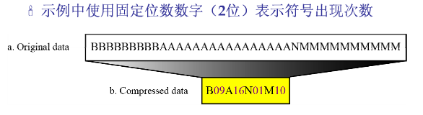
游程编码
基本思想：
把待压缩数据中连续重复出现的符号，用一个代表值及此符号出现的次数来表示。
例子1：
例子2： AAABBBBCCD，引入标志符S_{c}：
S_{c}A3|S_{c}B4|C|C|D。
例子1变为：ScB9|ScA16|N|ScM10

Slide 18
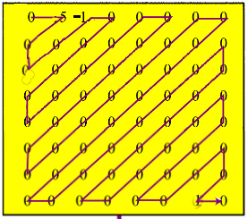
例子3：针对“图像块”，将量化后的系数变为若干“游程-幅值”对数据，其中游程是指连续0的个数，幅值指非零值。
游程 | 1 | 3 | 56 | 1
幅值 | 5 | -1 | 1 | 0
（1，5），（3，-1），（56，1），（1，0）

Slide 19
算术编码例子
输入字符数据流为KPKHZ，字符出现概率及所分配的区间如下所示，请对该数据流进行算术编码；然后，取编码结果区间的左边界进行解码。
字符 | K | P | Z | H
概率 | 0.4 | 0.2 | 0.2 | 0.2
概率区间 | [0,0.4） | [0.4,0.6) | [0.6,0.8) | [0.8,1)
初始区间[0,1]记为[L0,H0)
L1=L0+(H0-L0)*LC
H1=L0+(H0-L0)*HC
LC、HC为当前正在编码的字符所分配的概率区间的左右边界

Slide 20
编码：
K: L1=0+(1-0)*0=0
H=0+(1-0)*0.4=0.4
P: L=0+(0.4-0)*0.4 =0.16
H=0+(0.4-0)*0.6=0.24
K : L=0.16+(0.24-0.16)*0 =0.16
H=0.16+(0.24-0.16)*0.4=0.192
H: L=0.16+(0.192-0.16)*0.8=0.1856
H=0.16+(0.192-0.16)*1=0.192
Z: L=0.1856+(0.192-0.1856)*0.6=0.18944
H=0.1856+(0.192-0.1856)*0.8=0.19072
所以编码区间为[0. 18944, 0. 19072）

Slide 21
解码：
取0. 18944解码：
0. 18944∈[0,0.4) 所以 解出 K
（0.18944-0）/(0.4-0)= 0.4736∈[0.4,0.6) 解出 P
（0.4736-0.4）/(0.6-0.4)=0.368∈[0,0.4) 解出 K
（0.368-0 ）/(0.4-0)=0.92∈[0.8，1） 解出 H
（0.92-0.8）/(1-0.8)=0.6 ∈[0.6，0.8) 解出 Z

